Slide 1

2024년 후반기 ROTC 모집 · 홍보
제169(목원대)학생군사교육단

Slide 2

ROTC가 뭐죠?
ROTC제도는 무한한 가능성과 잠재력을 가진 대학생 중 우수자를 선발,
2년간의 군사훈련을 거쳐 졸업과 동시에 장교로 임관하는 제도 입니다.
1961년도에 장차 군과 사회의 유능한 인재를 양성하는 목적으로 만들어진 ROTC제도는
우수한 대학생들에게 새로운 미래를 열어주는 특별한 기회가 되어 왔습니다.
ROTC제도의 가장 큰 특징은 자유로운 대학생활의 이점을 충분히 살릴 수 있다는 것입니다.
학기 중 인성 및 리더십 등 교내교육을 받고 방학기간에 입영훈련을 이수합니다.

Slide 3
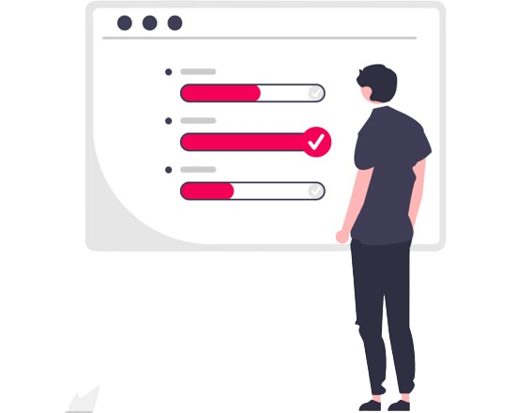
ROTC 제도의 특징
대학생활 중 계급에 상응한 금전 및 각종 혜택 제공
군가산복무자 지원시 장학금 등 혜택 제공
임관 후 장교의 신분으로 전공분야의 실무 터득 가능
장기복무 지원시 국내외 민간대학원 위탁교육, 미국 등 우방국 군사교육 등의 혜택 제공
학군단 생활 중 휴학여건 보장 (개인 건강문제, 어학연수, 인턴쉽, 복수전공, 교환학생 등)

Slide 4


장교, 병 복무시 금전적 수혜 비교 (2024년 기준)
장교
병
단기복무장려금 : 1,200만원
입영훈련봉급 : 3,875,000원
- 2~3학년 1,250,000 * 2, 4학년 1,375,000
부교재비 : 68,120원 * 16개월 = 1,089,920원
학군생활지원금 : 180,000원 * 20개월 3,600,000원
- 학습, 도서류, 학원, 문화생활 구매 비용
미국 텍사스 A&M 대학교 연수 (지원후 선발)
학군단 (공통)
약
2,056만원
수혜
구분 | 계 | 훈련병 | 이등병 | 일등병 | 상등병 | 병장
복무 기간 | 18개월 | 1개월 | 1개월 | 6개월 | 6개월 | 4개월
월급 | 2,430만원 | 105만원 | 105만원 | 120만원 | 140만원 | 165만원
진급 체계 |  |  |  | 자동 진급 | 자체심사제 적용 (조기진급 또는 진급누락 / 최대 2개월)
3,933만원 수혜
목원대학군단
ROTC 장학금 : 매학기 30만원 ~ 150만원 (전원)
ROTC 장학금 (여학생) : 매학기 등록금 50% 감면 (약간명)
ROTC 지원비 : 연 140여만원 * 행사간 식비 등 각종 경비
해외전사적지 답사비용 (4학년) : 전액 지원
국내전사적지 답사비용 (3학년) : 전액 지원
기숙사 입주 희망시 우선권 부여 (대전 거주자 포함)
약
584만원
수혜
장병내일준비적금 지급
육군 복무기간 18개월 / 개인이 월 40만원 납입시 최종 :
754.2만원(개인) + 매칭지원금(국가지원) 약 748.5만원 = 1,503만원 지급
복무간 생활비용 개인부담
장교복무기간
개인 생활 필수품은 봉급으로 개별 구매 중(생필품, 핸드폰 요금 등) 월 약 15만원 이상
외출,외박,휴가 비용 지출
장교 28개월 복무시 8,068만원 (월 288만원)
- 봉급(5,718만원), 직급보조비(490만원),
시간외수당(798만원/월 28시간 초과근무시),
영외급식비(378만원), 성과상여금(S등급 시 449만원),
연가보상비 (28개월간 22일 이상 미실시 238만원)
전역시 퇴직금 557만원
복무시
8,625만원 수혜
장교 복무시 약 1억 1,265만원 수혜
병 복무시 3,933만원 수혜
3학년 부터는 개인생활 비용을 대학, 국가 보조로 학업에 전념 가능
임관과 동시에 경제적 독립 가능

Slide 5
장교, 병 복무기간 비교
장교
4학년 여름방학
(군사훈련)
28개월
소요
2학년 겨울방학
(군사훈련)
3학년 여름방학
(군사훈련)
25년 2월 졸업
25년 3월 임관
27년
전역 6월
1달
1달
1달
복무기간 (28개월)
병
(1월 입대)
24개월
소요
학기
종료
입대
(25년 1월)
26년
9월 전역
27년
3월 복학
대학생활
복무기간 (18개월)
복학대기 (6개월)
병
(3월 입대)
학기
종료
입대
(25년 3월)
26년
10월 전역
27년
3월 복학
24개월
소요
입대대기(2개월)
복무기간(18개월)
복학대기 (5개월)
병
(6월 입대)
휴학
(25년 3월)
입대
(25년 6월)
27년
1월 전역
27년
3월 복학
26개월
소요
대학생활
입대대기 (2개월)
복무기간(18개월)
복학대기 (2개월)
장교 복무기간과 병 복무기간 비교시 2 ~ 4개월 차이 발생
사관후보생 중도포기시 방학기간 군사훈련 기간을 병 복무기간에 산입 (시행 중)
군사훈련기간을 복무기간에 산입 (건의)

Slide 6
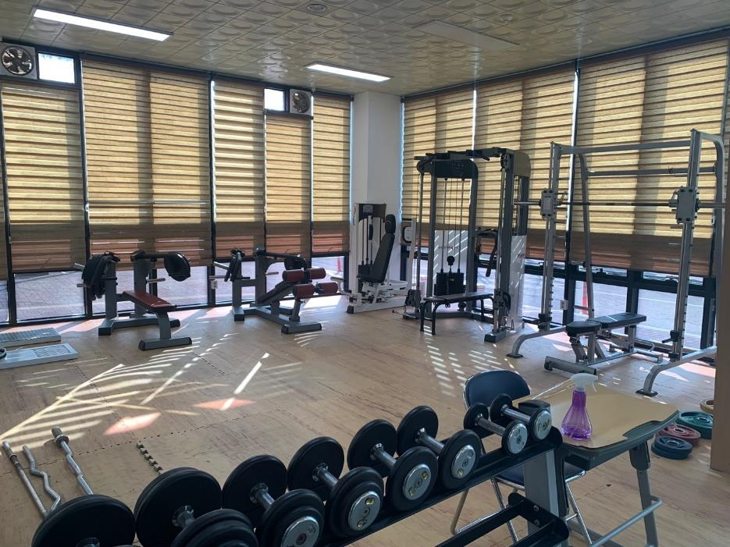
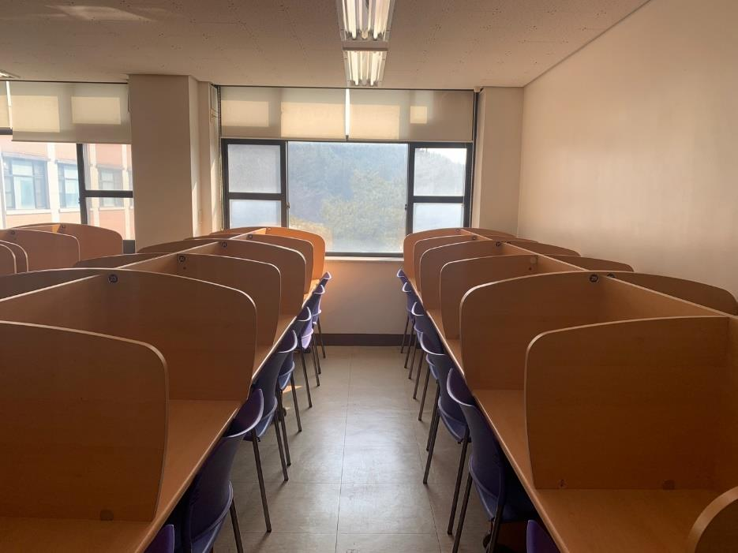
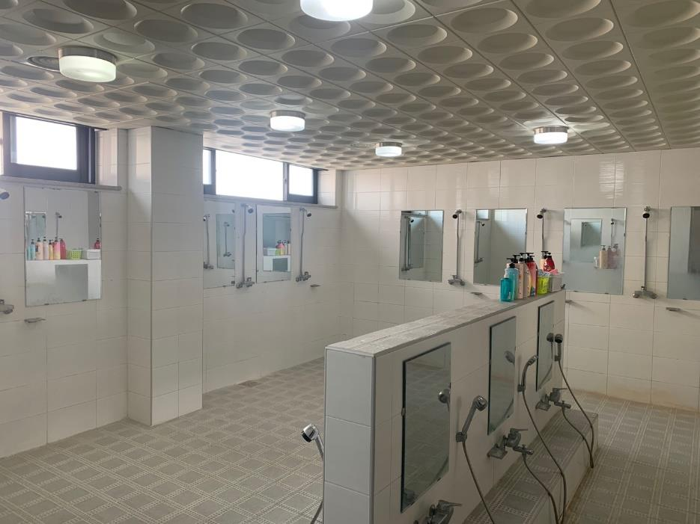
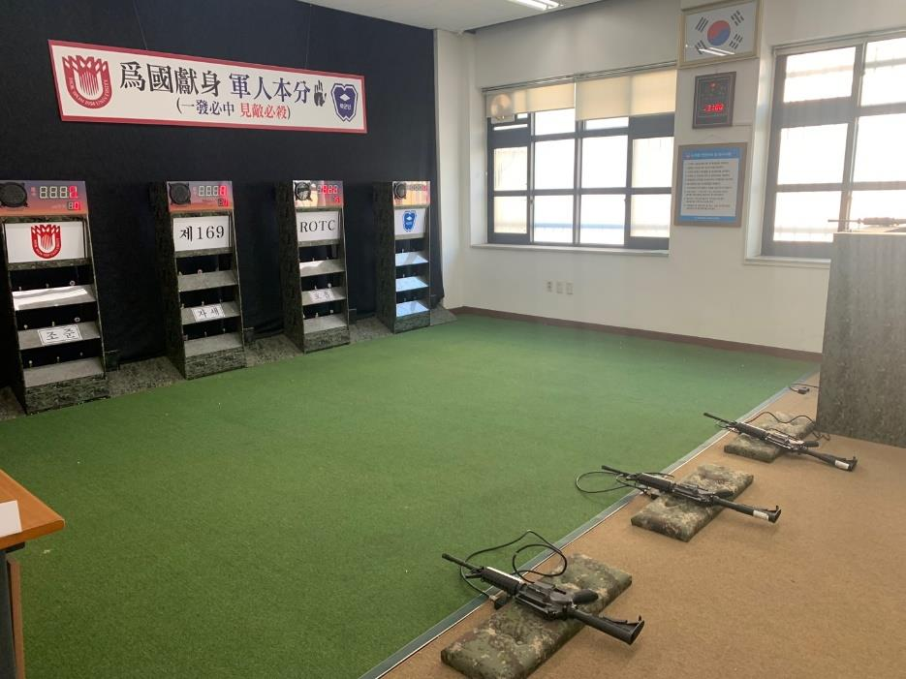
목원대 ROTC 생활 (1/2)
사범대학 건물 내부 학군단 위치 (1 ~ 4층)
체력단련실, 학습실, 샤워장, 사격연습실, 강의실(3개), 휴게실, 역사관, 자치근무자실(2개) 등
학군단 주요 시설

Slide 7
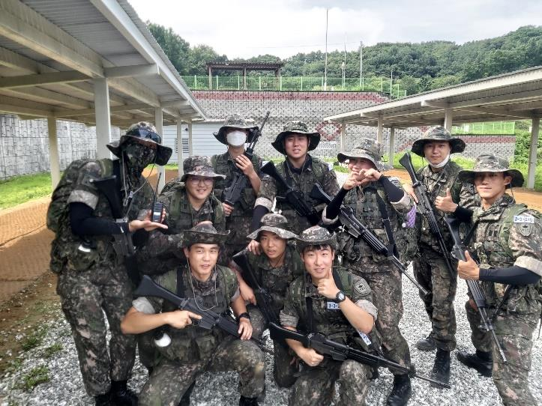
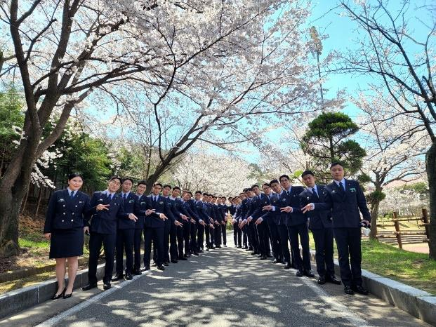
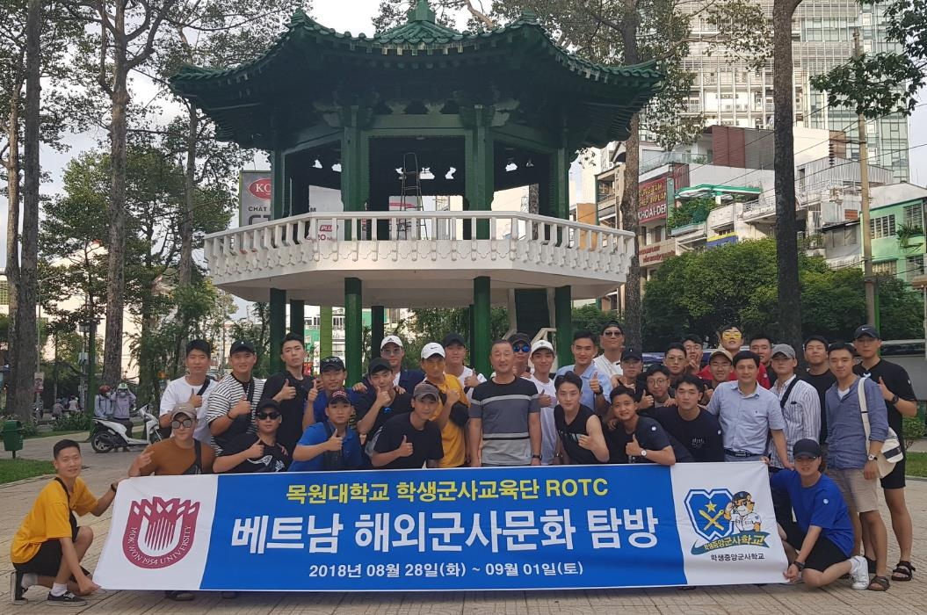
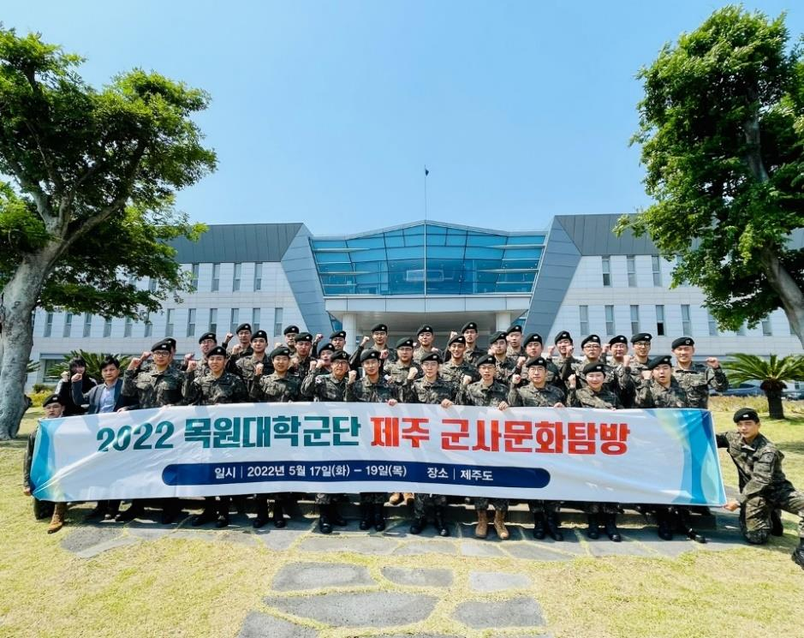
목원대 ROTC 생활 (2/2)
대학교 3 ~ 4학년 2년간 학군단 / 학군교에서 교육훈련 시행
(학군단) 매주 목, 금요일 5 ~ 6교시 / 총 160시간 * 3학점 인정 (절대평가)
(학군교) 2학년 동계방학(4주), 3 · 4학년 하계방학(각 4주) / 총 12주 * 계절학기 1학점 인정 (P)
주요 활동

Slide 8








24년 학군사관 65기(정시), 66기(사전) 선발 일정
지원서 접수 (인터넷)
9.2.(월) ~ 10.13.(일) ＊마감 : 10. 13. 24시 한
1차 서류 제출 (수능 또는 고교내신 성적, 대학 성적)
9.2.(월) ~ 11.1.(금) ＊제출 : 11.1. 18시 한
신체검사 실시
9.2.(목) ~ 10.25.(금)
신원조사 개인신청 (인터넷)
9.2.(월) ~ 10.27.(일) ＊마감 : 10. 27. 24시 한
인성검사 (인터넷)
10.14.(월) ~ 10.27.(금)
가점서류 / 체력인증서 제출
10.28.(월) ~ 11.29.(금) ＊제출 : 11. 29. 18시 한
신체검사 결과제출
11.8.(금) 18:00 한
대면면접
11.4.(월) ~ 11.22.(금)
최종 합격자 발표
12.20.(금) 14시

Slide 9
선발 절차
남자 선발
학군단 선발 | 권역선발 | 중앙선발
목원대학교 내 성적우수자 | 학군단 선발인원 외 지원 권역내 성적우수자 | 학군단 및 권역 선발인원 외 성적우수자
정원의 80% | 정원의 20% | 정원 미충족시 선발
충남 권역 (10개) : 건양대, 공주대, 대전대, 목원대, 배재대, 우석대, 우송대, 충남대, 한남대, 한밭대
여자 선발
권역선발 | 중앙선발
지원 권역내 성적우수자 | 권역 선발인원 외 성적우수자
정원의 80% | 정원의 20%
예비합격자 선발
2학년 남 · 여 (65기) | 1학년 남 · 여 (66기)
모집정원의 150% 선발 | 학군단 정원의 150% 선발
포기자 발생시 학군단 선발 → 권역선발 순으로 대체 | 학군단 선발로 대체

Slide 10

지원서 접수방법
인터넷 홈페이지 acq.armyofficer.mil.kr에 접속
지원서 및 개인정보 수집 · 이용 · 제공 동의서 작성
성적증명서(수능 또는 내신, 대학) 스캔본 업로드후 원본은
학군단으로 제출
가점 서류, 체력인증서 원본을 학군단으로 제출(우편 가능)
전반기 지원자 중 인성검사, 체력인증, 신체검사 실시자는 전반기
제출서류로 대체 가능

Slide 11

학군단 제출서류 (직접 또는 등기)
대학성적증명서
전(모든) 학년 포기학점(F학점)이 포함된 이수학점, 평균점수, 백분율 기재
수능성적증명서
국어 + 수학 또는 국어 + 영어 성적의 등급, 백분위
내신성적증명서
전 학년 국어 + 영어 + 수학 성적의 과목, 단위, 등급 (1 ~ 9등급)
수능 또는 내신 적용제한 증명서류
수능성적 및 내신성적 적용 제한 지원자의 외국계 및 특성화 고교성적증명서 및 검정고시 성적증명서
내신성적이 1 ~ 9등급으로 명시되지 않은 고교성적증명서 (A ~ C등급 명시)
가점서류, 체력인증은 인터넷 지원접수체계로 스캔본 업로드 후 학군단에 제출

Slide 12
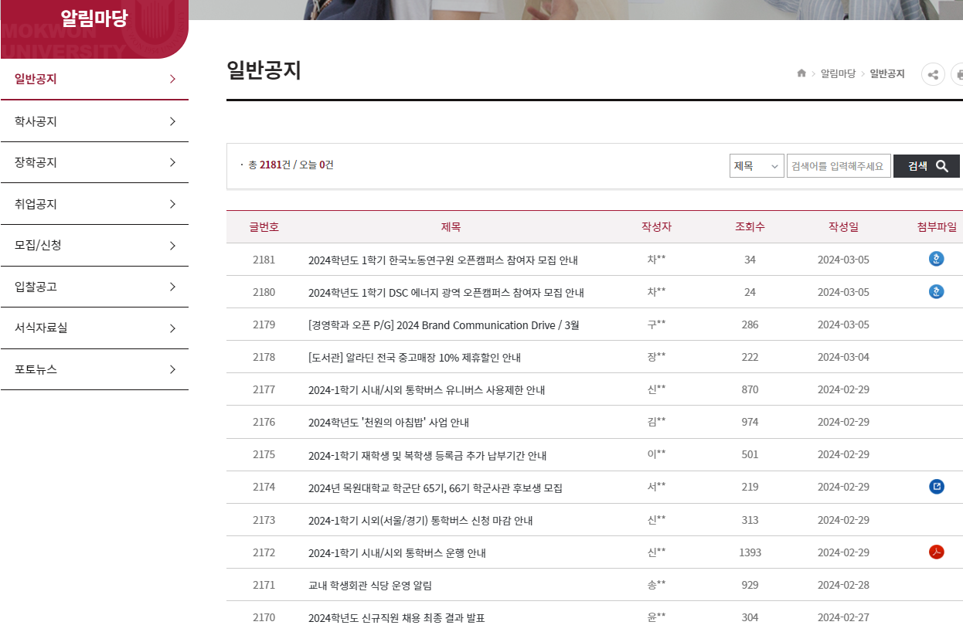
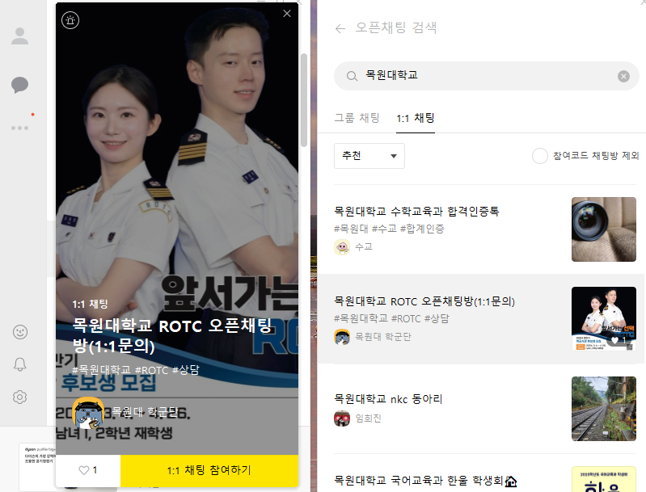
온라인 문의
카카오톡 전체 검색
목원대학교 홈페이지 → 일반 공지 → ‘학군단’ 검색
1:1 채팅방에서 ‘ 목원대학교 학군단 ’ 검색

